Slide 1

Varuförsörjningens informationsmöte
27/11 2024

Slide 2
Agenda
Presentation
Nya avtal
Pågående upphandlingar
Artikelflöden för avtalade artiklar
Allmän information
Produktinformation
Frågor

Slide 3
Nya avtal
Drogtester, Multistickor
Avtalsstart 1 december
2 leverantörer
abc-Analyz Diagnostics AB och Noviral Sweden
Leverantör | abc-Analyz Diagnostics AB |  | Noviral Sweden
Benämning | VF nr | Lev. artnr | VF nr | Lev. artnr
Drogtest sticka 17 parametrar urin | 65211 | abc 2Multi-17-2 | 65214 | DRX111-CE25
Drogtest sticka 12 parametrar urin | 65212 | abc 2Multi-12-2 | 65215 | DMDR-DP112
Drogtest sticka 10 parametrar urin | 65213 | abc 2Multi-10-2 | 65218 | DRX109-CE25
Drogtest sticka 7 parametrar saliv |  | Rapid STAT |  | DRX157-CE01

Slide 4
Nya avtal
Drogtester, Singelstickor och kassett
3 leverantörer
abc-Analyz Diagnostics AB och Noviral Sweden och European Drug Testing Service EDTS AB
Leverantör | abc-Analyz Diagnostics AB |  | Noviral Sweden
Benämning | VF nr | Lev. artnr | VF nr | Lev. artnr
Singelsticka urin 3-Klormetkatinon (3-Cmc) |  | abc2-3-CMC |  | DRX152-CE25
Singelsticka urin Amfetamin |  | abc2AMP |  | DAMP-DP11
Singelsticka urin Bensodiazepiner |  | abc2BZD |  | DBNZ-DP11
Singelsticka urin Klonazepam |  | abc27ACL |  | DRX102-CE25
Singelsticka urin Etylglukuronid | 65219 | abc2ETG | 65222 | DRX103-CE25
Singelsticka urin Fentanyl |  | abc2FYL |  | DFYL-DP11
Singelsticka urin Gabapentin |  | abc2GAB |  | DRX101-CE25
Singelsticka urin Heroin |  | abc2OPI |  | DRX153-CE25
Singelsticka urin Ketamin |  | abc2KET |  | DRX105-CE25
Singelsticka urin Kokain |  | abc2COC |  | DCOC-DP11
Singelsticka urin MDMA | 65220 | abc2MDMA | 65223 | DMDM-DP11
Singelsticka urin MDPV |  | abc2MDPV |  | DRX104-CE25
Singelsticka urin Metadon/EDDP |  | abc2MTD/EDDP |  | DEDD-DP11
Singelsticka urin Metamfetamin |  | abc2MET |  | DMET-DP11
Singelsticka urin Metylfenidat |  | abc2MPD |  | DMPD-DP11
Singelsticka urin Oxikodon |  | abc2OXY |  | DOXY-DP11

Slide 5
Nya avtal
3 leverantörer
abc-Analyz Diagnostics AB och Noviral Sweden och European Drug Testing Service EDTS AB
Drogtester, Singelstickor och kassett
Leverantör | abc-Analyz Diagnostics AB |  | Noviral Sweden
Benämning | VF nr | Lev. artnr | VF nr | Lev. artnr
Singelsticka urin Pregabalin | 65221 | abc2PGB | 65224 | DRX100-CE25
Singelsticka urin Tramadol |  | abc2TML |  | DTRA-DP11
Singelsticka urin Zolpidem |  | abc2ZOL |  | DZOL-DP11
Singelsticka urin Zopiklon |  | abc2ZOP |  | DZOP-DP11
Singelsticka urin Buprnorfin |  | abc2BUP |  | DBUP-DP11
Singelsticka urin Opiater |  | abc2OPI |  | DOPI-DP11
Singelsticka urin Cannabis |  | abc2THC |  | DTHC-DP11
Singelsticka urin 3 parametrar THC |  | abc2THC-3 |  | DRX108-CE25
Leverantör | European Drug Testing Service EDTS AB
Benämning | VF nr | Lev. artnr
Drogtest kit saliv |  | TOX403

Slide 6
Nya avtal
Kuvert, journalmappar och provpåsar, VF2024-00026
  Avtalsstart 2025-03-01
Ändrade leverantörer är följande:
  Kuvert utan tryck - Kontorab ersätter Bong
  Kuvert med tryck – Kontorab ersätter Bording Pureprint
  Påsar utan tryck – Bording Purepring ersätter Bong
  Påsar med tryck – Kontorab ersätter Bording Pureprint
  Övriga (journalomslag, plombering, värdepåsar, läkemedelspåse) – Samma leverantör som tidigare

Slide 7
Pågående upphandlingar
Arbete med kravställning:
AN-IVA, Blanketter och broschyrer, Förbandsmaterial, Kemisk-tekniska produkter, Gynekologiska specialprodukter, Provtagningsmaterial inklusive vakuumrör, Mikrobiologiska substrat och färdiga plattor, Blodgruppsserologiska analyser, Lab-material, omtag inklusive Patologi
Annonserade:
Intubering Omtag
Utvärdering:
Hjärt- lungmaskinsmaterial
Tilldelad:
Överprövad:

Slide 8
Upphandlingar som ska påbörjas
Inj- inf- transfusionsmaterial
Förfrågan om expertgruppsdeltagare har gått ut till regionerna
Värmeprodukter anestesi
Påbörjas i vinter/vår
Om du vill delta i någon av dessa expertgrupper,
kontakta upphandling@varuforsorjningen.se
Notes:
Tavi- kateterburen aortaklaffsimplantation
Energiinstrument- ultraljudsinstrumenten

Slide 9

Allmän information
Artikelflöden för avtalade artiklar
Lagerlagda artiklar – OneMed
Direkt från leverantören
Via förskrivarportalen hos OneMed (Guide) – Inko-Uro
Via förskrivarportalen hos Mediq – Enteral nutrition och sondnäringar
Notes:
Vi har idag 4 flöden för upphandlade artiklar
1. Lagerlagda artiklar via OneMed
2. Artiklar som levereras direkt från leverantören
3 och 4 Artiklar som levereras via förskrivarportaler – Guide hos OneMed eller försrkivarportalen hos Mediq
Idag tänkte vi berätta mer om lagerlagda artiklar och artiklar som ligger i direktleverantörsflödet.

Slide 10
Bedömningskriterier för lagerläggning hos OneMed
Hög årsförbrukning
Kritiska artiklar
Används av flera regioner
Hög minsta beställningsbara mängd
Skrymmande artikel
Artiklar som hör ihop t.ex. burk med lock
Beställer ni mycket av en artikel i direktleveransflödet?
Kontakta oss så ser vi över möjligheten för lagerläggning.
Notes:
Lagerläggning innebär en ökad kostnad och måste därmed motiveras.
Exempel på kriterier som ska uppfyllas för att artikeln ska kunna lagerläggas är:
Hög årsförbrukning
Kritiska artiklar
Används av flera regioner
Stor MBE direkt från leverantör
Hur skrymmande är artikeln, kanske bara får plats 1 i era förråd
Artiklar som oftast beställs ihop t.ex. burk med lock, då lagerläggs båda.
Alla kriterier behöver inte alltid uppfyllas utan det kan vara så att vissa artiklar lagerläggs även om enbart en eller två av dessa talar för det. Men dessa parametrar är övergripande det vi tittar på när vi bestämmer vilket flöde artiklarna hamnar i.
Det finns också möjlighet att flytta artiklar som beställs mycket från direktleverantörsflödet till lagret och likaså ta bort artiklar från lagret och lägga dem i direktleverantörsflödet när de inte beställs så mycket som vi trott.
Är det så att ni beställer ni mycket av en artikel i direktleveransflödet?
Kontakta oss så ser vi över möjligheten för lagerläggning.

Slide 11
Artiklar som är lagerlagda hos OneMed
OneMed är Varuförsörjningens 3PL
Lagerlagda artiklar finns i regionernas respektive beställarstöd
Möjliggör mindre förpackningar
Information om leveransstörningar finns på hemsidan
Kan sorteras fram på VF hemsida genom Beställs via – Distributör OneMed
Borttagna artiklar syns i 2 år, visa artiklar - Inaktiva
Utgående artikel ersätts av synonym artikel, kontakta oss för mer information
Notes:
Artiklar som är lagerlagda hos OneMed:
Strax under 6000 artiklar lagerlagda hos OneMed som är vår tredjepartsleverantör – det innebär att OneMed kan vara både distributör och leverantör för vissa artiklar.
Lagerlagda artiklar finns i regionernas respektive beställarstöd och det möjliggör t.ex. att ni kan beställa mindre förpackningar
Jag ska strax visa hur ni kan söka efter artiklar på hemsidan men jag vill nämna redan nu att man kan sortera fram lagerlagda artiklar på vår hemsida genom att välja Distributör OneMed i fältet Beställs via.
Borttagna artiklar syns i 2 år på vår hemsida och dem får man fram genom att välja Inaktiva i visa artiklar.
Ibland är artikeln man sökt fram utgående, då kan det stå utgående artikel ersätts av synonym artikel. Det innebär att artikeln fortfarande finns i lager och kan beställas. Vill ni då veta artikelnummer på kommande artikel kan ni kontakta oss för mer information.

Slide 12
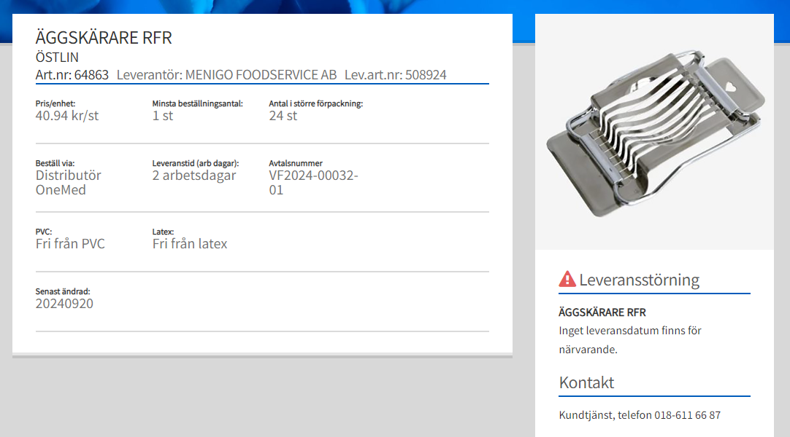
Notes:
Exempel på en lagerlagd artikel
Påpeka:
5 siffrigt artikelnr
Leverantören är Menigo
Beställs via
Leveransstörning Information om leveransstörningar finns på hemsidan

Slide 13
Artiklar som beställs direkt från leverantör
Större delen av sortimentet, alla artiklar som inte är lagerlagda
Regionerna prioriterar själva vad som läggs in i respektive beställarstöd
Information om leveransstörningar finns inte på hemsidan
Kan sorteras fram på VF hemsida genom Beställs via – Leverantör
Borttagna artiklar tas bort från hemsidan direkt, kontakta oss för mer information
Notes:
Artiklar som beställs direkt från leverantör
Nästan 95 000 artiklar. Större delen av sortimentet, här finns ju alla artiklar som inte är lagerlagda.
Hur mycket av detta sortiment som ni har i era beställarstöd varierar. I Uppsala, Västmanland och Sörmland ska hela sortimentet finnas i beställarstöden medan det i Dalarna och Örebro kan vara så att en del artiklar inte lagts upp ännu. Varuförsörjningen skickar all information om upphandlade artiklar till regionerna som i sin tur själva bedömer vad som ska läggas upp i beställarstöden.
Viktigt att veta om artiklar i detta flöde är att:
Information om leveransstörningar finns inte på hemsidan, information om leveransproblem ska skicka in till oss från leverantören men missas ibland. Ni kan alltid kontakta oss för att informera om och få hjälp med leveransstörningar eller andra problem med leverantörer.
Artiklar i direktleverantörsflödet kan sorteras fram på VF hemsida genom att välja Leverantör i fältet Beställs via.
Borttagna artiklar tas bort från hemsidan direkt, är det så att man vet att man tidigare beställt en artikel som man saknar kan man alltid kontakta oss för att få mer information

Slide 14
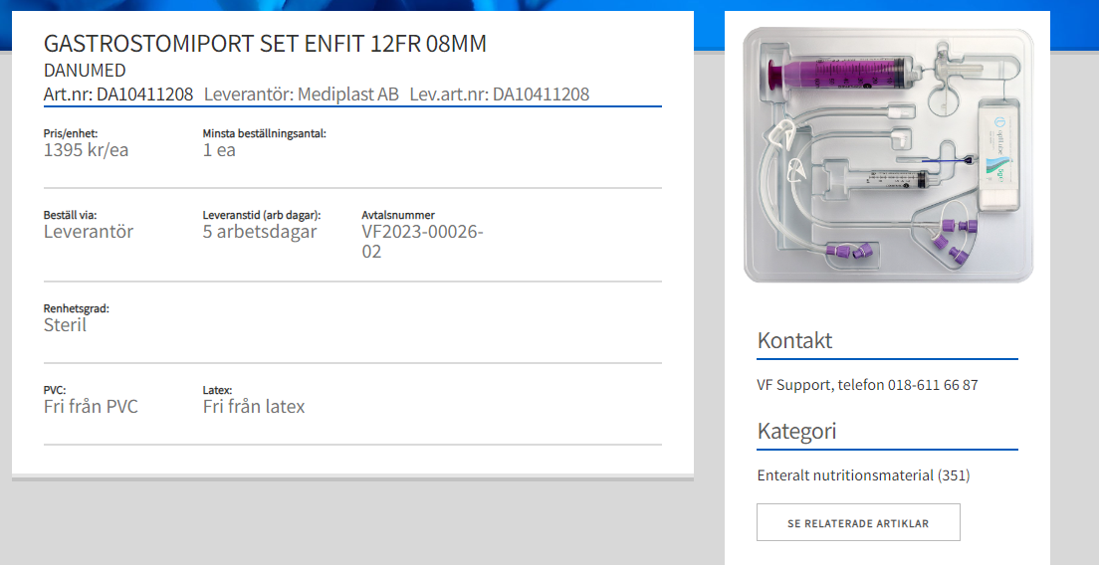
Notes:
Exempel på en artikel i direktleverantörsflödet
Påpeka:
Leverantörens artikelnummer står med 2 gånger, inget eget VFnr
Beställs via - leverantör
Avsaknad av leveransstörning

Slide 15
Beställningsväg för artiklar som beställs direkt från leverantör
Beställningssätt i Region Uppsala
- Agresso
Beställningssätt i Region Västmanland
- Agresso
Beställningssätt i Region Sörmland
- Proceedo
Beställningssätt i Region Dalarna & Region Örebro
- Raindance eller Varuförsörjningens blankett Beställning direkt från leverantör.
Mer information finns på hemsidan: Beställning av produkt - Varuförsörjningen (varuforsorjningen.se)
Saknar du en artikel i ditt beställarstöd?
Sök efter den på
Varuförsörjningens hemsida eller kontakta oss
Notes:
Beställningsvägar för artiklar som beställs direkt från leverantör är olika beroende på vilken region man jobbar i:
Region Uppsala och Region Västmanland använder båda Agresso fast i olika versioner
Region Sörmland använder Proceedo
Och
Region Dalarna & Region Örebro använder Raindance, saknas artiklar kan de även beställas via varuförsörjningens blankett Beställning direkt från leverantör blanketten och mer information finns på vår hemsida under beställning av produkt.
Saknar du en artikel i ditt beställarstöd?
Sök efter den på hemsida eller kontakta oss

Slide 16
Sök artiklar - Varuförsörjningen (varuforsorjningen.se)
Notes:
Kan sorteras fram på VF hemsida genom Beställs via – Distributör OneMed
Borttagna artiklar syns i 2 år, visa artiklar - Inaktiva
Utgående artikel ersätts av synonym artikel, kontakta supporten för mer information
Visa de olika sökningarna på hemsidan:
Beställs via distributör / leverantör
Inaktiva
Utgående artikel ersätts av synonym artikel…

Slide 17
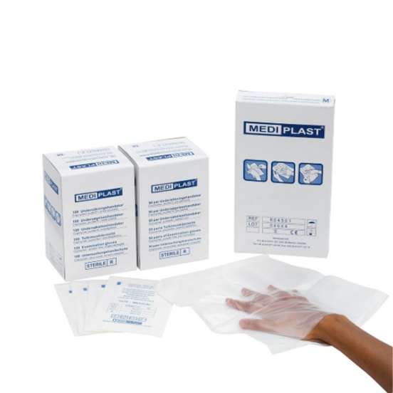
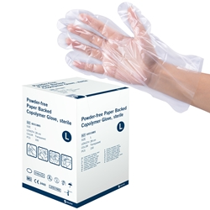
Allmän information
Byte av leverantör på sterila plasthandskar
På grund av det nya MDR-direktivet
Tidigare leverantör Mediplast AB
VF-nr 63846, 63847 och 63849
Ny leverantör OneMed Sverige AB
VF-nr 65208, 65209 och 65210

Slide 18
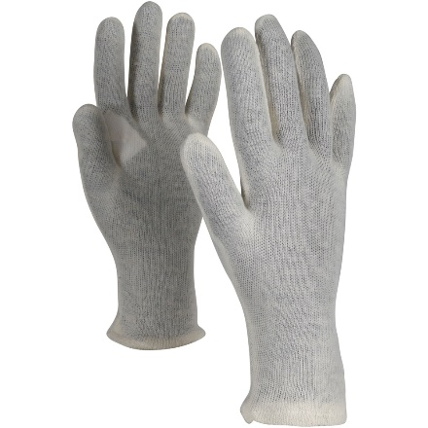
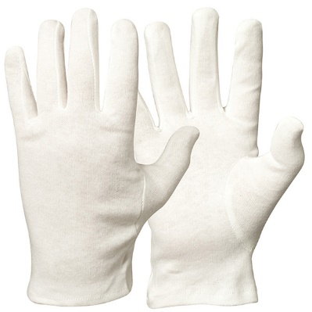
Allmän information
Byte av leverantör på bomullsvantar tätstickade
Medea gått i konkurs
Tidigare leverantör Medea AB
VF-nr 63909, 63897 och 63910
Ny leverantör Abena AB
VF-nr 65203 och 93719

Slide 19
Allmän information
Information gällande tidigare ”borttagna” produkter från VF”

Slide 20
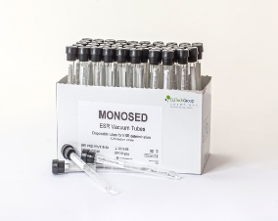
Tidigare borttagna produkter enligt nedan läggs ihop med VF2024-00047, Provtagningsmaterial inklusive vakuumrör. Upphandling pågår.
Provtagningsmaterial | VF art nr | Avtal
Provtagningsset Klamydia och Gonokocker (ALINITY M MULTI COLLECT) | 59746 | VF2015-0028
Lansetter för pricktest | 54052 | VF1015-0063
Kanyl f Blododling (BACT/ALERT system) | 72086 | UPPH2015-0157
Flaska odling/buljong Aerob gul (BACT/ALERT PF PLUS) | 72087 | UPPH2015-0157
Flaska odling/buljong Anaerob orange (BACT/ALERT PF PLUS)BACT/ALERT FN PLUS) | 72088 | UPPH2015-0157
Flaska odling/buljong aerob grön (BACT/ALERT FA PLUS) | 72089 | UPPH2015-0157
Hätta f blododlingsflaska gängad (SAMPLOK) | 72224 | UPPH2015-0157
Adapter f Blododlingsflaska t gängad (SAMPLOK) | 73168 | UPPH2015-0157
Produkter som utgår i VF's sortiment | VF nr | Avtal
Metodbundet Tillbehör Sörmland | 54194 | VF2016-0171
Provtagningsset Klamydia till CobasD | 7958030190 | VF2015-0063
Rör urin klamydia (COBAS PCR) | 5170486190 | VF1015-0063
Avtal: COBAS PCR är instrumentspecifikt och därför bör det hanteras av respektive region.
Avtal: BIOMERIEUX AB, skåpspecifikt och därför bör regionerna själva
upphandla detta i framtiden då nya upphandlingar av blododlingsskåp ska göras.
Avtal: Metodbundet Tillbehör Sörmland, specifikt för Region Sörmland och därför bör
regionen själva upphandla detta.
421 Patologi & reagenser, VF2015-0012 läggs ihop med Omtag Lab material, allmän. Upphandling pågår

Slide 21
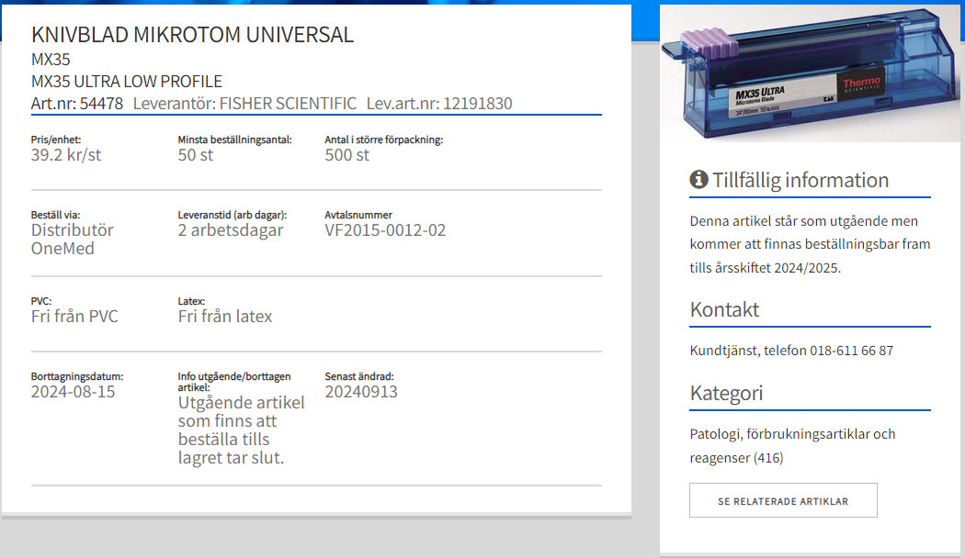


Information på hemsidan

Slide 22
Produktinformation
Insulinpumpar och sensorsystem VF2023-00039
Omnipod 5 på avtal fr.o.m 2025-01-01
Det första slanglösa HYBRID CLOSED LOOP-systemet för personer med typ 1-diabetes.
Kan användas från 2 års ålder.
Nordic InfuCare AB

Slide 23
Produktinformation skärbrädor
På grund av hårdare miljö- och hygienkrav har ett behov uppstått att vi ska kunna tillhandahålla fler färger av skärbrädor. Detta för att man ska kunna säkerställa att man inte använder samma skärbräda till olika livsmedel t.ex. kyckling och grönsaker.
Följande skärbrädor kommer att finnas för beställning:
5332W Skärbräda vit
5332R Skärbräda röd
5332Y Skärbräda gul
5332BL Skärbräda blå
5332G Skärbräda grön
Samtliga är i storlek 53x32x2cm och godkända enligt HAACP-standard.
Ett ställ för dessa skärbrädor finns för beställning med artikelnummer 65321
Samtliga produkter beställs direkt från leverantör

Slide 24
Öppettider hos OneMed jul- och nyårshelgen 2024-2025

Slide 25
Nästa möte
18 dec
Då kommer vi bland annat att ta upp:
Hantering av ersättningsartiklar vid leveransstörning
  3PL-artiklar och DL-artiklar
Kontaktvägar
  Vart du ska vända dig beroende på frågeställning
Synpunkter
  Har du allmänna åsikter gällande en produkt? Saknar du en produkt?

Slide 26

Frågor

Slide 27
Tack för idag!

